Slide 1

Модерна: импресионизам и парнасо-симболизам

Slide 4

Mladost (1898)

Slide 7
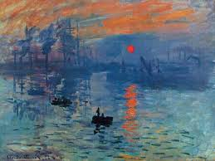
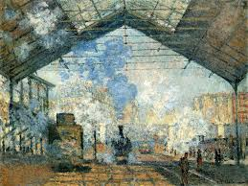
Claude Monet (1840–1926)

Slide 9
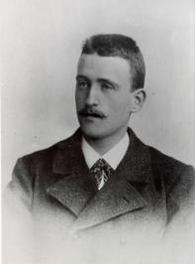
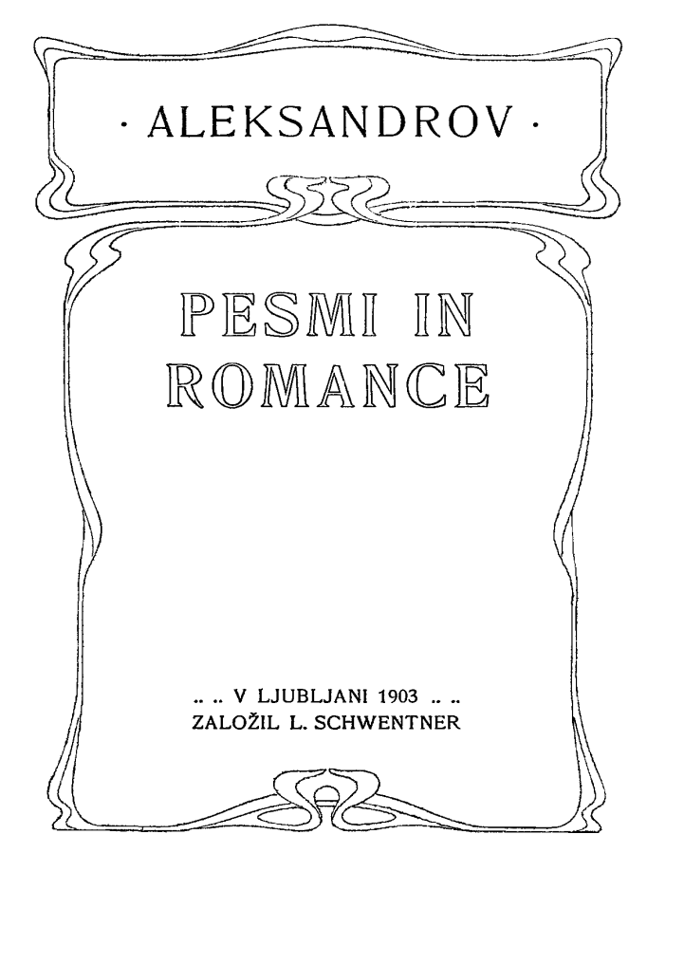
Josip Aleksandrov Murn (1879–1901)

Slide 11
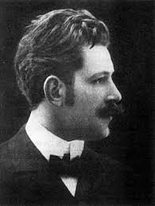
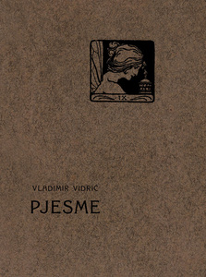
Vladimir Vidrić (1875–1909)

Slide 13
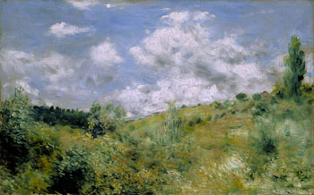
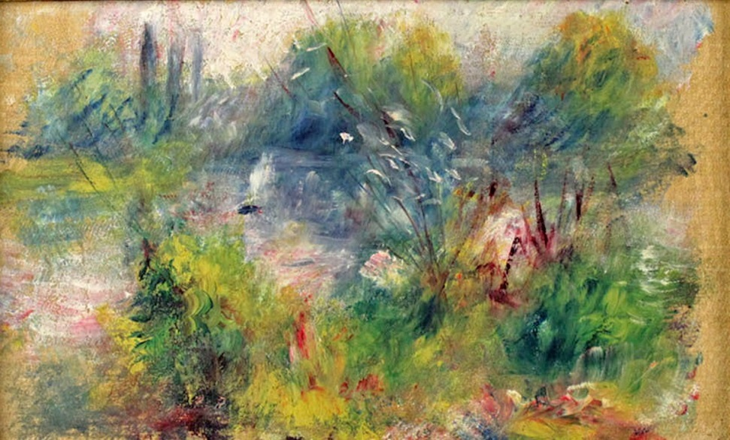
Pierre Auguste Renoir (1841–1919)

Slide 17
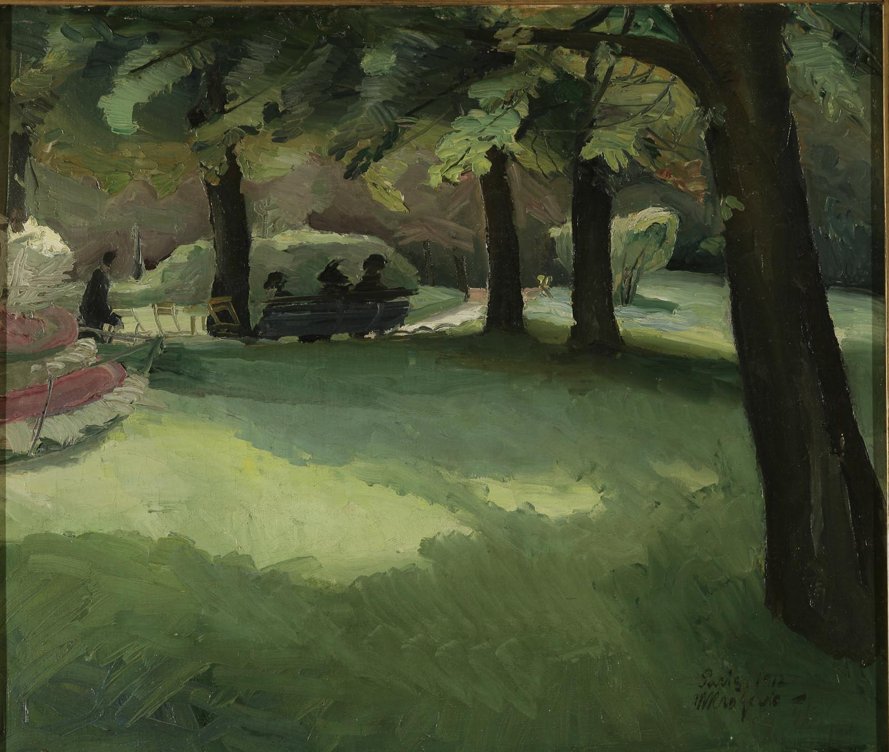
Miroslav Kraljević, Luksemburški park (1912)

Slide 19
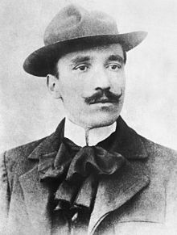
А. Г. Матош (1873–1914)
Иверје (1899)
Ново иверје (1900)
Видици и путови (1907)
Уморне приче (1909)
Наши људи и крајеви (1910)
Моралиста и друге сатире (1911)
Пјесме (1923, постх.)
(1894–1898. и
1904–1908.у Београду ,
1899–1904. у Паризу )

Slide 23
UTJEHA KOSE
Gledo sam te sinoć. U snu. Tužnu. Mrtvu.
U dvorani kobnoj, u idili cvijeća,
Na visokom odru, agoniji svijeća,
Gotov da ti predam život kao žrtvu.
Nisam plako. Nisam. Zapanjen sam stao
U dvorani kobnoj, punoj smrti krasne,
Sumnjajući, da su tamne oči jasne,
Odakle mi nekad bolji život sjao.
Sve baš, sve je mrtvo: oči, dah i ruke,
Sve, što očajanjem htjedoh da oživim
U slijepoj stravi i u strasti muke,
U dvorani kobnoj, mislima u sivim.
Samo kosa tvoja još je bila živa,
Pa mi reče: - Miruj! U smrti se sniva.

